Slide 1

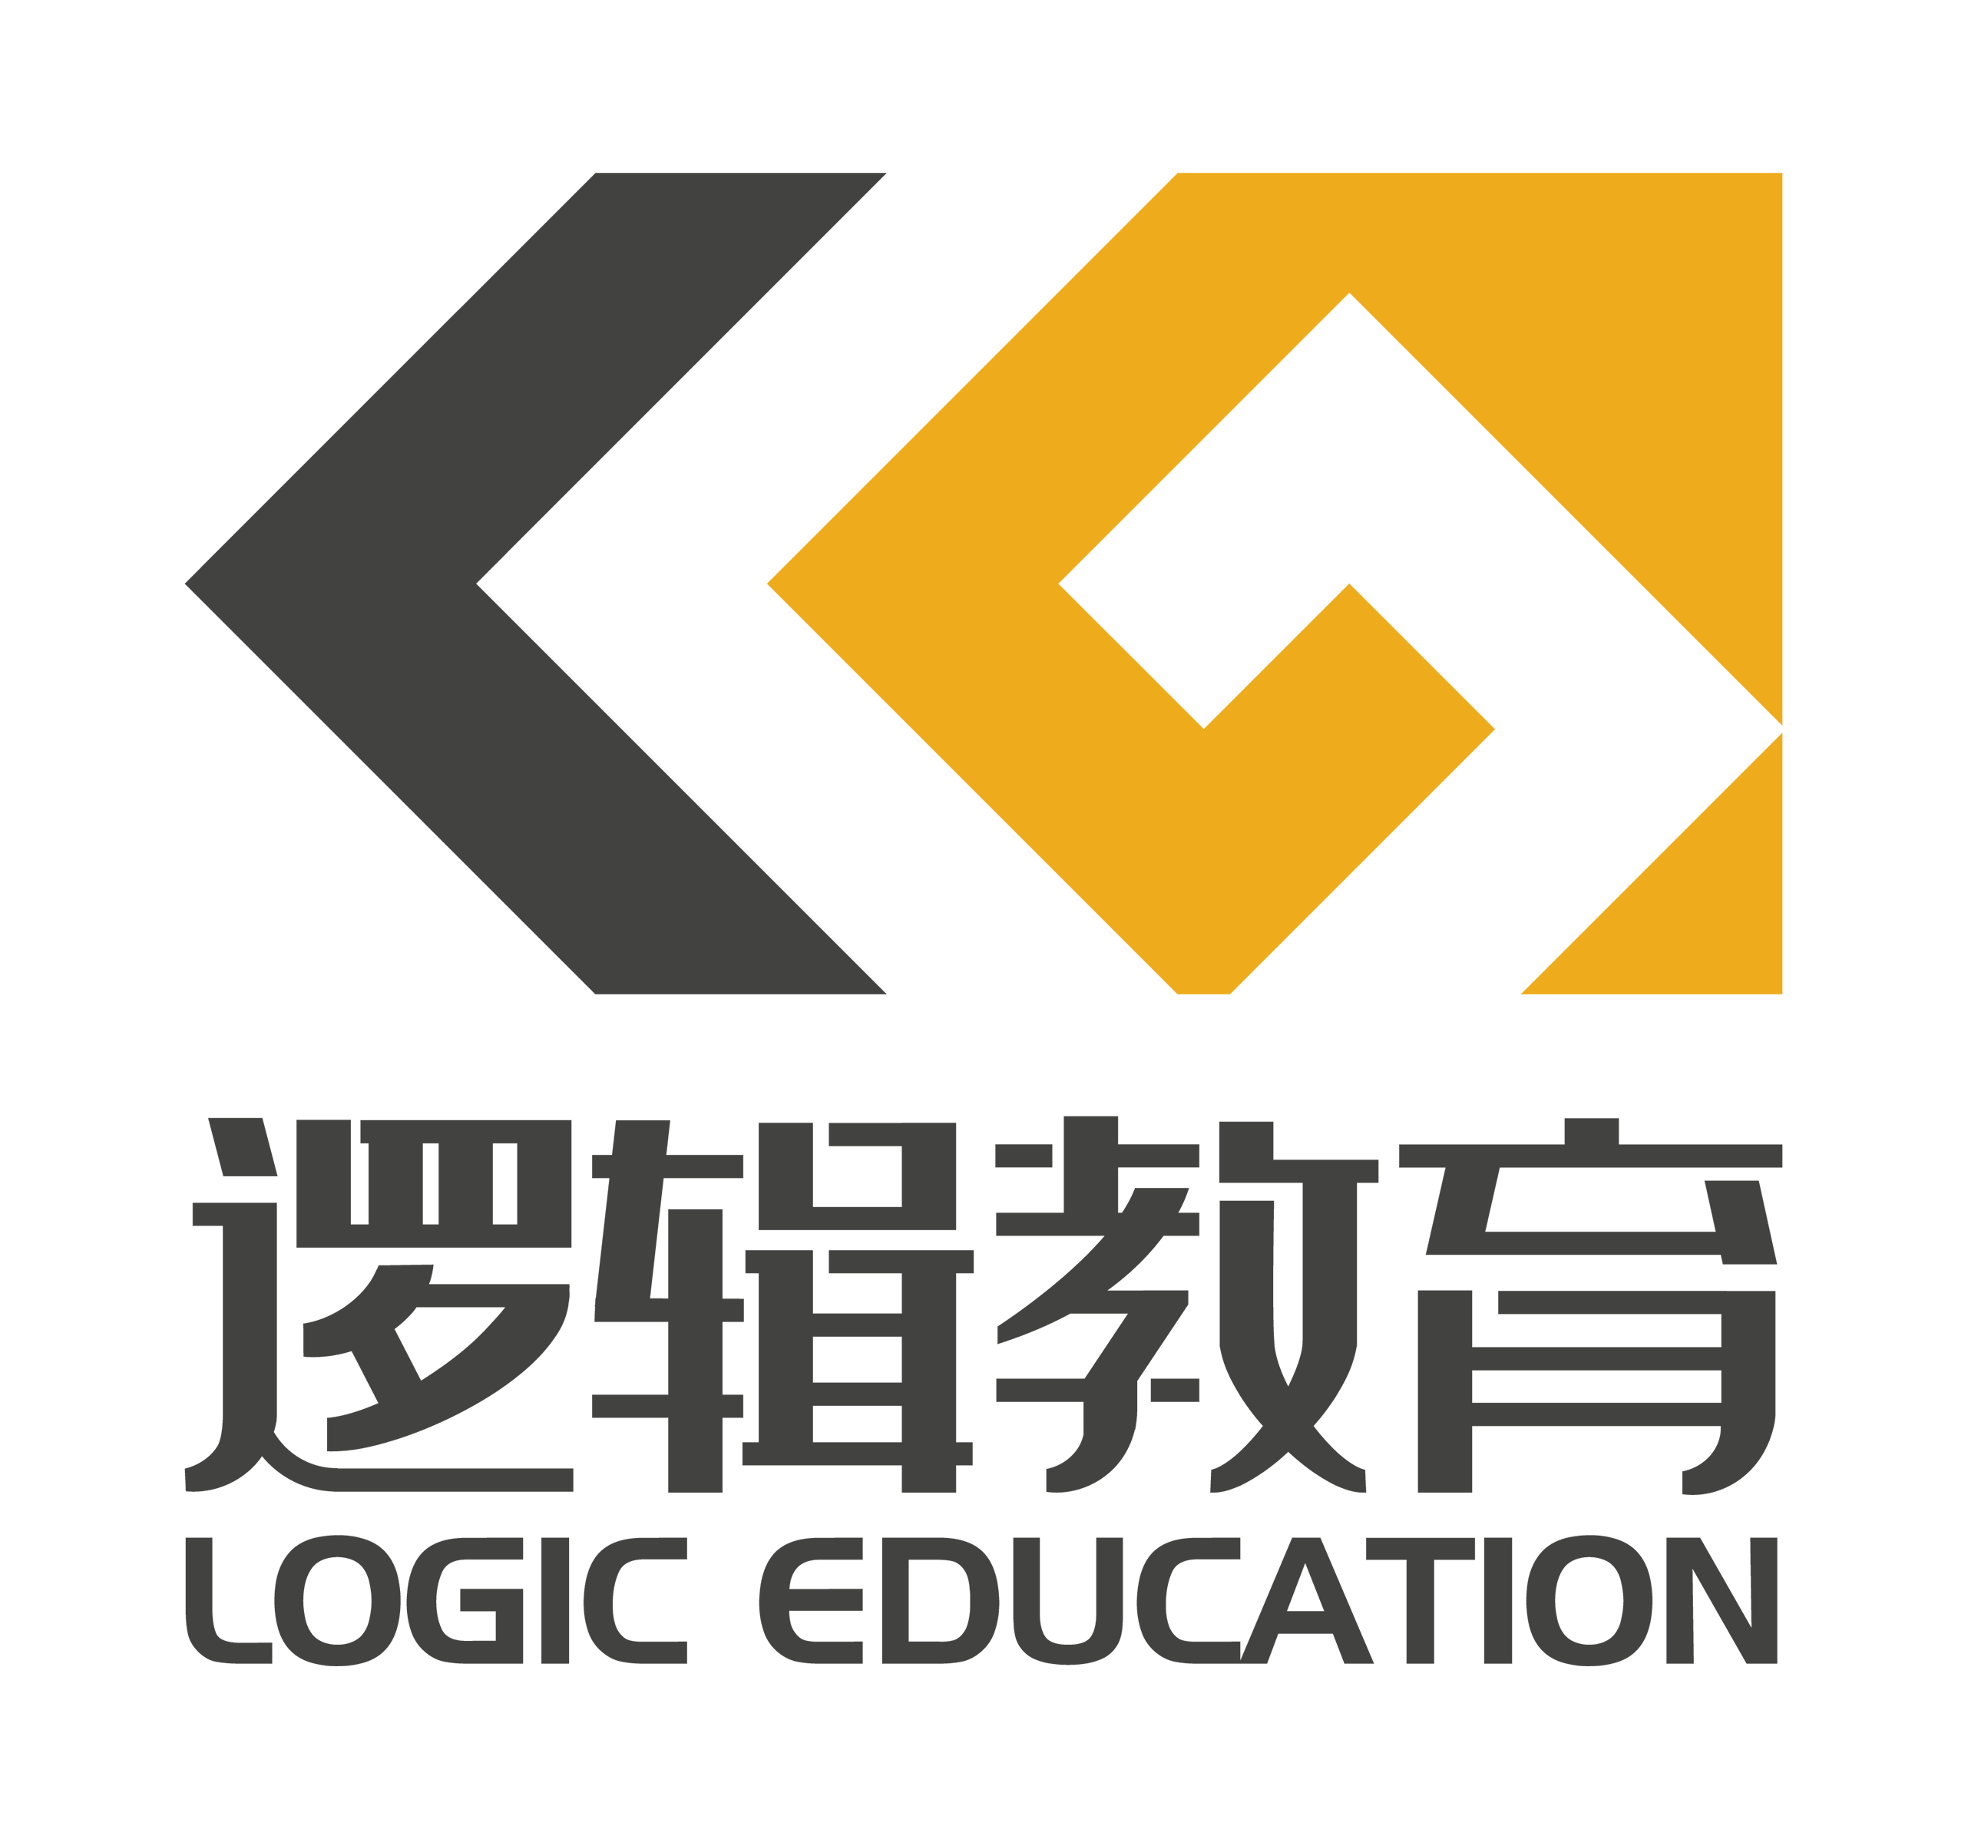

Python核心编程
less interests. more interest
Logic Education
顾卿
VIP中心投诉电话：0731-85056050

Slide 2
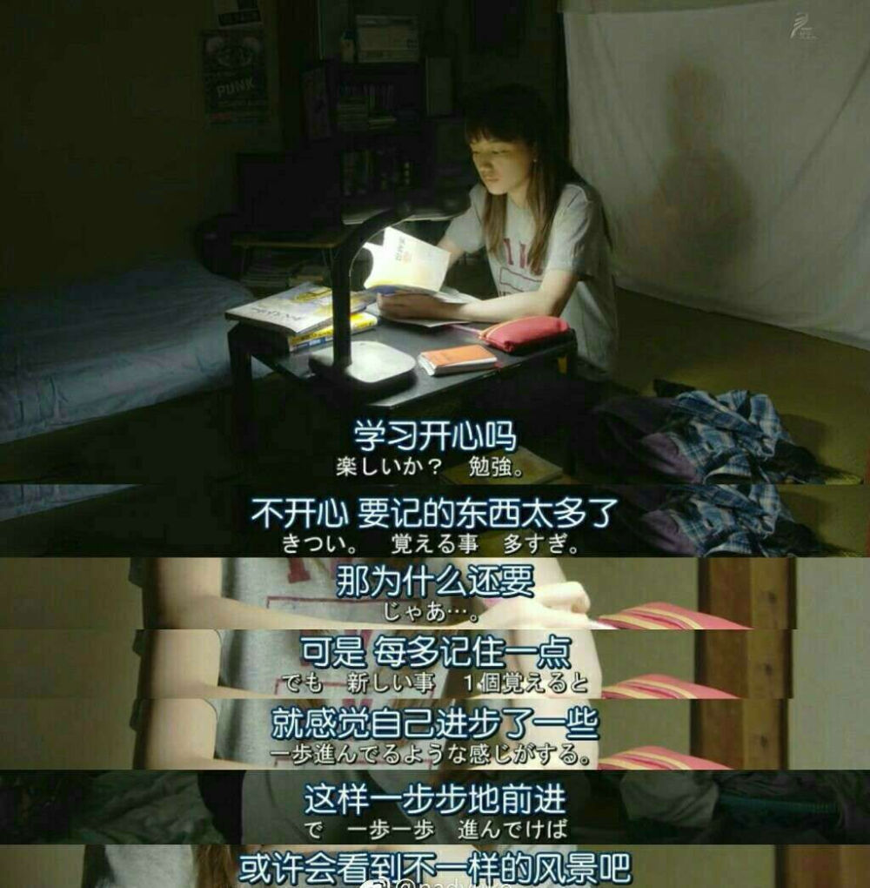
今日小目标
01-集合介绍与创建
02-集合的增删

Slide 3
01-集合介绍与创建
一、需求
在 Logic Edu 员工管理系统中，预计办理一个员工兴趣社团，需统计每个员工的兴趣爱好。
如：["乒乓球", "羽毛球", "篮球", "switch", "羽毛球", "篮球", "登山", "switch"]
此时，需要统计出总共类别。

Slide 4
01-集合介绍与创建
二、集合介绍
集合是一个 无序、不重复 的 可变 序列，在 Python 中，使用 set 来表示集合类型。

Slide 5
01-集合介绍与创建
三、集合创建
语法1：{元素1,元素2,元素3}
语法2：set(序列)
1. 参数为字符串时 ->> 将序列逐个拆解为集合中的元素，并去重
2. 参数为列表时 ->> 将列表转为集合，并去重
3. 参数为元组时 ->> 将元组转为集合，并去重

Slide 6

02-集合的增删
一、给集合添加元素(增)
语法：集合.add(元素) ->> 向集合中新增一个元素
集合.update(序列) ->> 将序列中每个元素更新到集合中
注意：
1. 集合是一个无序的序列。无法通过下标获取元素，也无法修改元素
2. 集合具备自动去重功能
3. 集合中元素为不可变对象

Slide 7
02-集合的增删
二、删除集合中的元素(删)
语法：集合.remove(元素) ->> 从集合中删除指定元素
集合.clear() ->> 移除集合中的所有元素

Slide 8
终身学习 人人为师
JUST DO IT
@Logoc_顾卿

